Slide 1
Doa Penjagaan Misi
Allah Bapa yang mengasihi semua orang, terima kasih untuk memimpin Paderi Hii Kong Ching dan isterinya, mereka telah menggembalakan Gereja Metodis Cina di London, Inggeris selama 14 tahun. Pada bulan September ini, beliau akan memulakan perjalanan baru untuk menggembalakan Gereja Metodis Shern Hall dan Gereja Metodis Woodford
1/2

Slide 2
Doa Penjagaan Misi
di mana banyak ahli adalah dari latar belakang Afrika. Semoga Roh Kudus mengurapi Paderi Hii dengan kebijaksanaan dan kemampuan dalam penggembalaan lintas budaya, agar beliau dapat memimpin jemaah untuk semakin mengasihi Tuhan, serta rajin dalam penginjilan. Dalam nama Tuhan Yesus Kristus, Amin.
2/2

Slide 3
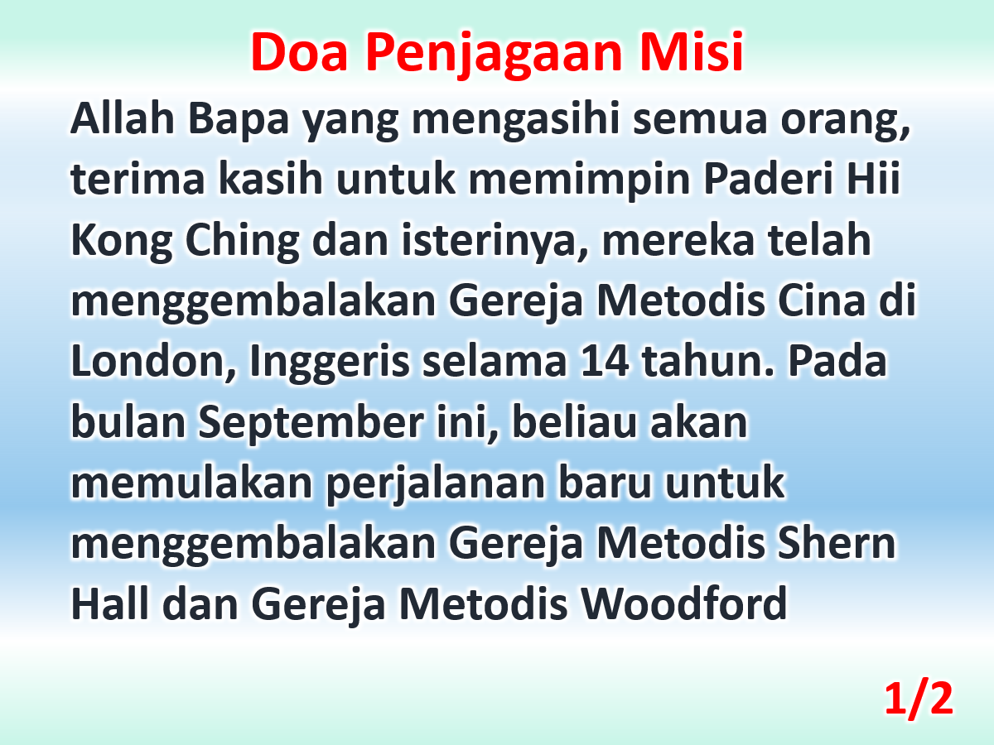

Slide 4
